Slide 1
第三章 部署Oracle数据库
—— 理论部分

Slide 2
课程回顾
使用PXE装机服务需要哪些条件？
如何使DHCP服务支持PXE安装？
如何为PXE安装启用kickstart应答文件？

Slide 3
技能展示
学会安装Oracle数据库
学会用脚本启动、停止Oracle数据库
学会Oracle数据库的逻辑备份

Slide 4







本章结构
前置条件的准备
安装Oracle 11g
Oracle 11g安装过程
部署Oracle数据库
启动、停止Oracle数据库
Oracle 11g基本管理
数据库的逻辑备份

Slide 5


关于Oracle数据库
最流行的大型关系数据库
  由甲骨文公司出品，目前最新版本为11g R2
  官方网站：http://www.oracle.com/cn/
  采用C/S模式、支持SQL查询语言
  在稳定性、高性能、安全性等方面更适用于大型环境

Slide 6
Oracle 11g的安装条件4-1
系统配置的一般要求
  物理内存，不少于1GB
  交换分区，为物理内存的1.5~2倍
  磁盘空间，不少于8GB
  拥有固定的FQDN名称，安装后不建议再更改
Notes:
关于Oracle 11g的具体安装要求可以参考doc/目录下的安装指南

Slide 7
Oracle 11g的安装条件4-2
软件环境的一般要求
  RHEL 5.x系统、RHEL 6.x系统
  图形桌面环境 + 开发工具 + 中文Java支持
  —— 在RHEL 6.x中安装时，ksh需改用5.x的软件包
[root@dbserver ~]# yum -y install java-1.6.0
[root@dbserver ~]# cd /usr/lib/jvm/jre-1.6.0/lib
[root@dbserver lib]# mv fontconfig.bfc fontconfig.bfc.origin
[root@dbserver lib]# cp fontconfig.RedHat.6.0.bfc fontconfig.bfc
[root@dbserver ~]# rpm -e ksh
[root@dbserver ~]# rpm -ivh .../pdksh-5.2.14-36.el5.i386.rpm
使Java支持中文字体
RHEL 5.5提供的pdksh包

Slide 8
Oracle 11g的安装条件4-3
用户环境要求
  创建组账号oinstall、dba，用户账号oracle
  创建Oracle基本目录
  为用户oracle设置环境变量，并允许使用X终端
[root@dbserver ~]# groupadd oinstall //安装组
[root@dbserver ~]# groupadd dba //管理组
[root@dbserver ~]# useradd -g oinstall -G dba oracle
[root@dbserver ~]# passwd oracle
[root@dbserver ~]# mkdir /opt/oracle
[root@dbserver ~]# chown -R oracle:oinstall /opt/oracle/
[root@dbserver ~]# chmod -R 775 /opt/oracle/
[root@dbserver ~]# vi ~oracle/.bash_profile
……
umask 022
export ORACLE_BASE=/opt/oracle
export ORACLE_SID=orcl
export DISPLAY=:0.0
export LANG=zh_CN.UTF-8
[root@dbserver ~]# xhost + //须在图形环境执行
access control disabled, clients can connect from any host
Notes:
若以用户oracle直接登录到图形桌面，则安装前无需执行xhost +，也无需修改DISPLAY变量

Slide 9
Oracle 11g的安装条件4-4
内核及会话要求
  修改内存调度参数、端口范围、I/O请求……
  增大用户oracle的进程数、文件数限制
[root@dbserver ~]# vi /etc/sysctl.conf
……
fs.aio-max-nr = 1048576
fs.file-max = 6815744
kernel.shmmni = 4096
kernel.sem = 250 32000 100 128
net.ipv4.ip_local_port_range = 9000 65500
net.core.rmem_default = 262144
net.core.rmem_max = 4194304
net.core.wmem_default = 262144
net.core.wmem_max = 1048586
[root@dbserver ~]# sysctl –p
[root@dbserver ~]# vi /etc/pam.d/login
……
session required pam_limits.so
[root@dbserver ~]# vi /etc/security/limits.conf
……
oracle soft nproc 8192
oracle hard nproc 16384
oracle soft nofile 32768
oracle hard nofile 65536
开启的进程数限制
打开的文件数限制
Notes:
具体数值要求可参考doc/安装文档给出的最低值

Slide 10
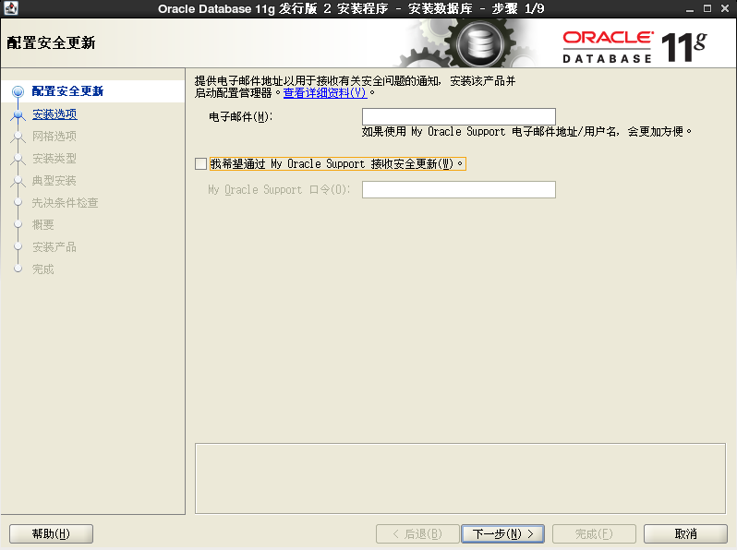
Oracle 11g的安装过程3-1
运行runInstaller安装程序
  将下载的两个zip包解压到同一位置
  进入database目录，由用户oracle执行安装
  通过 -jreLoc 参数指定中文Java环境的路径
[root@dbserver ~]# su - oracle
[oracle@dbserver ~]$ cd /var/ftp/pub/database/
[oracle@dbserver database]$ ./runInstaller -jreLoc /usr/lib/jvm/jre-1.6.0
正在启动 Oracle Universal Installer...
检查临时空间: 必须大于 80 MB。 实际为 64829 MB 通过
检查交换空间: 必须大于 150 MB。 实际为 2047 MB 通过
检查监视器: 监视器配置至少必须显示 256 种颜色。 实际为 16777216 通过
准备从以下地址启动 Oracle Universal Installer /tmp/OraInstall2011-10-12_08-07-32PM. 请稍候...
Notes:
若安装程序界面出现乱码，可以改用“en_US.UTF-8”英文环境以回避字体显示问题

Slide 11
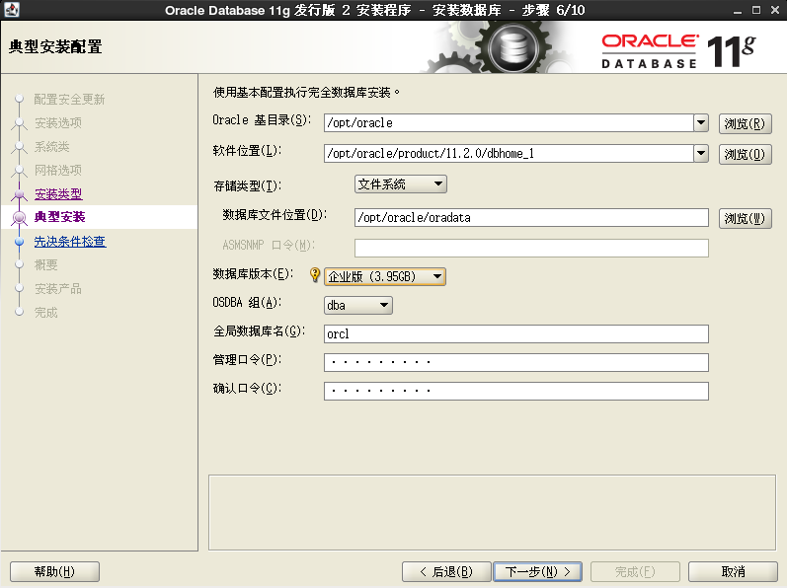
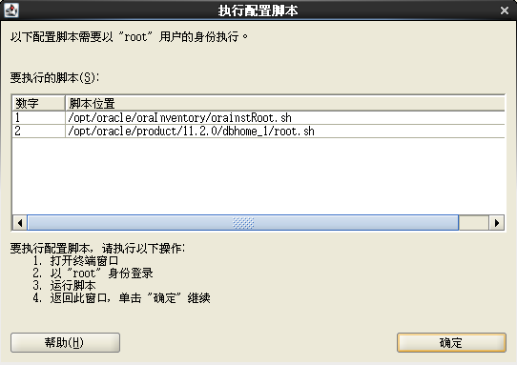
Oracle 11g的安装过程3-2
典型的安装设置
  单实例数据库、企业版、管理口令
  基本目录：/opt/oracle/
  软件位置：/opt/oracle/product/11.2.0/dbhome_1/
  数据库位置：/opt/oracle/oradata/
  产品清单：/opt/oracle/oraInventory/
数据库名称
后续配置脚本
Notes:
此页应切换到实际环境进行演示，讲解实际安装过程

Slide 12
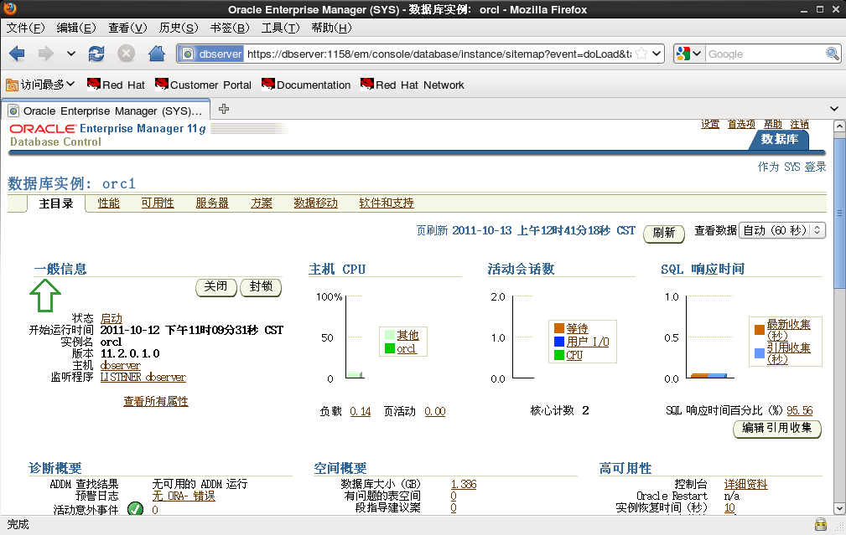
Oracle 11g的安装过程3-3
验证安装结果
  从命令行使用sqlplus工具访问数据库
  从浏览器访问 https://dbserver:1158/em/
  用户名sys、管理口令、连接身份SYSDBA
[root@dbserver ~]# cd /opt/oracle/product/11.2.0/dbhome_1/bin/
[root@dbserver bin]# ./sqlplus sys AS SYSDBA
……
Enter password: //输入管理密码
Connected to:
Oracle Database 11g Enterprise Edition Release 11.2.0.1.0 - Production
With the Partitioning, OLAP, Data Mining and Real Application Testing options
SQL> SHOW USER; //查看当前用户
USER is "SYS“
SQL> HELP INDEX; //查看指令列表
……
COMPUTE LIST SET XQUERY
CONNECT PASSWORD SHOW
OEM，Oracle企业管理控制台
Notes:
此页应切换到实际环境进行演示，讲解实际安装过程

Slide 13
小结
请思考：
  Oracle 11g对物理内存的要求是什么？
  准备11g的软件环境时，RHEL 6.x与5.x有何不同？
  如何使用英文界面的Oracle 11g安装程序？

Slide 14
启动、停止Oracle数据库3-1
优化执行环境
  全局配置/etc/profile，添加基目录、执行路径……
  修改/etc/oratab，使orcl实例随数据库软件启动
[root@dbserver ~]# vi /etc/profile
……
export ORACLE_BASE=/opt/oracle
export ORACLE_HOME=$ORACLE_BASE/product/11.2.0/dbhome_1
export ORACLE_OWNER=oracle
export ORACLE_SID=orcl
export ORACLE_TERM=xterm
export PATH=\$PATH:\$ORACLE_HOME/bin
[root@dbserver ~]# vi /etc/oratab
orcl:/opt/oracle/product/11.2.0/dbhome_1:Y

Slide 15
启动、停止Oracle数据库3-2
Oracle的服务组件
  监听器lsnrctl：提供数据库访问，默认端口1521
  启动器dbstart、dushut：启动、停止数据库实例
  控制器emctl：开启、关闭OEM平台，默认端口1158
[oracle@dbserver ~]$ lsnrctl status
[oracle@dbserver ~]$ emctl stop dbconsole
[oracle@dbserver ~]$ dbshut $ORACLE_HOME
[oracle@dbserver ~]$ dbstart $ORACLE_HOME
[oracle@dbserver ~]$ emctl stop dbconsole

Slide 16
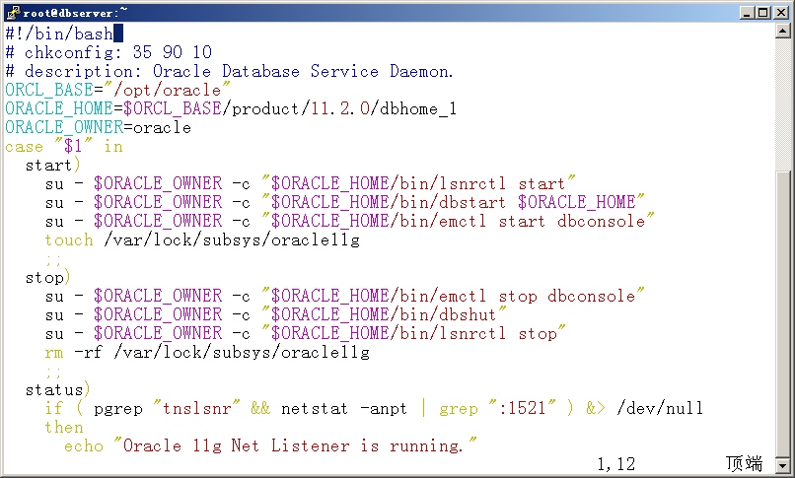
启动、停止Oracle数据库3-3
使用系统服务脚本
  编写/etc/init.d/oracle控制脚本
  使用chkconfig工具添加为系统服务
  使用service工具来启动、停止、重启oracle服务

Slide 17
逻辑备份与恢复3-1
配置Oracle备份目录
  创建本地目录（如 /opt/mydbbackup），并调整属性
  在SQL>环境中指定备份位置，并授权备份用户
[root@dbserver ~]# mkdir /opt/mydbbackup
[root@dbserver ~]# chown oracle:oinstall /opt/mydbbackup/
[root@dbserver ~]# sqlplus sys AS SYSDBA
Enter password:
SQL> CREATE DIRECTORY dmpdir AS '/opt/mydbbackup';
Directory created.
SQL> GRANT read,write ON DIRECTORY dmpdir TO sysman;
Grant succeeded.
SQL> GRANT all ON DIRECTORY dmpdir TO system;
Grant succeeded.
定义备份位置
授权备份用户

Slide 18
逻辑备份与恢复3-2
执行逻辑备份
  使用expdp工具导出数据库
[root@dbserver ~]# expdp lisi/123456 DIRECTORY=dmpdir
DUMPFILE=lisi-20111014.dmp
…….
导出用户lisi的数据库
[root@dbserver ~]# expdp system/123456 DIRECTORY=dmpdir
DUMPFILE=orcl-full-20111014.dmp FULL=Y
……
导出整个数据库

Slide 19
逻辑备份与恢复3-3
执行逻辑恢复
  使用impdp工具导入数据库
[root@dbserver ~]# impdp lisi/123456 DIRECTORY=dmpdir
DUMPFILE=lisi-20111014.dmp REUSE_DATAFILES=Y
TABLE_EXISTS_ACTION=REPLACE
……
恢复用户lisi的数据库
[root@dbserver ~]# impdp system/123456 DIRECTORY=dmpdir
DUMPFILE=orcl-full-20111014.dmp REUSE_DATAFILES=Y
TABLE_EXISTS_ACTION=REPLACE FULL=Y
……
恢复整个数据库

Slide 20
逻辑恢复提示
关于impdp导入
  建议在新的Oracle平台执行导入
  否则应重建用户再导入，这样更加完整
[root@dbserver ~]# sqlplus sys/Oracle11g AS SYSDBA
SQL> DROP USER sysman CASCADE;
SQL> CREATE USER sysman IDENTIFIED BY "123456";
SQL> GRANT dba TO sysman;

Slide 21
本章总结
前置条件的准备
安装Oracle 11g
Oracle 11g安装过程
部署Oracle数据库
启动、停止Oracle数据库
Oracle 11g基本管理
数据库的逻辑备份

Slide 22
第三章 部署Oracle数据库
—— 上机部分

Slide 23
实验案例：构建Oracle 11g数据库3-1
需求描述
  部署Oracle 11g企业版，建立orcl实例
  使Oracle数据库能够在开机后自动启动
  每天对orcl实例做逻辑备份，保留最近30个备份
实现思路
  准备安装Oracle 11g的前置条件
  在图形界面中安装Oracle 11g数据库
  配置Oracle服务环境，并执行逻辑备份任务

Slide 24

实验案例：构建Oracle 11g数据库3-2
学员练习1
  准备安装Oracle 11g的前置条件
  在图形界面中安装Oracle 11g数据库系统
45分钟完成

Slide 25
实验案例：构建Oracle 11g数据库3-3
学员练习2
  添加oracle服务，用来控制Oracle数据库
  使用expdp进行逻辑备份，并添加定期备份任务
35分钟完成

